Slide 1
Zamki Krzyżackie w Polsce
(Na Warmii i Mazurach)

Slide 2
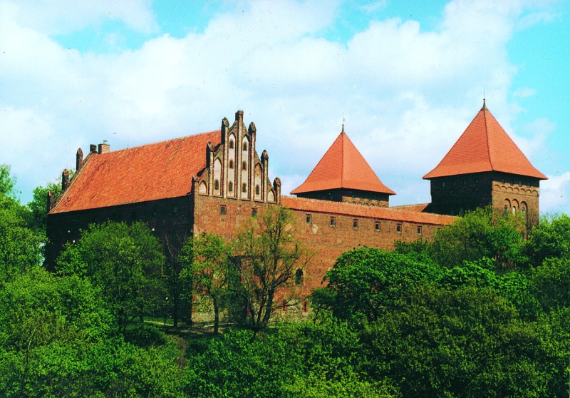
Zamek w Nidzicy
lokowana w samym sercu Puszczy Galindzkiej wczesnośredniowieczna osada pruska Sasinów, po zajęciu i skolonizowaniu przez zaborcze Państwo Krzyżackie, stanowiła od połowy XIII stulecia mocno wysunięty na południe ośrodek nadgraniczny sąsiadujący z Mazowszem i zasadniczy punkt tranzytowy na szlaku prowadzącym z ziemi mazowieckiej w kierunku Ostródy i Olsztyna.

Slide 3
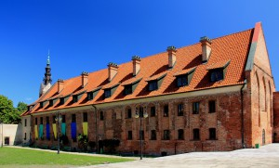
Jedno z pierwszych miast, utworzonych przez Krzyżaków – w 1237 roku, nad brzegiem rzeki Elbląg, Zakon założył zamek obronny. Wokół niego powstała osada handlowa, która w 1246 roku otrzymała prawa miejskie.
Po bitwie pod Grunwaldem mieszkańcy złożyli hołd królowi Władysławowi Jagielle, ofiarowali mu też zamek krzyżacki. Jednak Elbląg stał się częścią państwa polskiego dopiero w 1466 roku, na mocy II pokoju toruńskiego, kończącego polsko-krzyżacką wojnę trzynastoletnią (1454-1466).
Zamek w Elblągu został niemal doszczętnie zniszczony na początku wojny, w 1454 roku. Do czasów obecnych przetrwał m.in. browar zamkowy oraz pozostałości murów. Mieści się tam teraz Muzeum. Na muzealnym dziedzińcu można też obejrzeć kolumnę gotycką.
Zamek W Elblągu

Slide 4
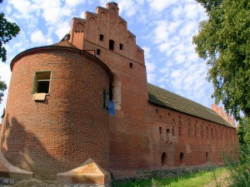
To główny ośrodek pruskiego plemienia Bartów. W 1240 roku ziemie zostały podbite przez Zakon Krzyżacki, po sekularyzacji Zakonu Barciany stały się centrum dóbr ziemskich.
Zamek, którego budowę rozpoczęto w 1380 roku, stanowi ciekawy przykład militarnej architektury Zakonu – pozbawiony jest bowiem wyniosłych wież. Był ośrodkiem władzy administracyjnej, gospodarczej i wojskowej Zakonu.
Zamek Barciany

Slide 5
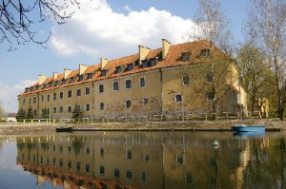
Drewniany zamek nad Węgorapą Krzyżacy postawili w 1335 roku, murowany stanął dopiero w 1398 roku. Zamek przebudowano w XVII wieku, później mieścił się w nim sąd i więzienie. Podczas II wojny światowej spłonął. Po wojnie został odbudowany, obecnie znajduje się w rękach prywatnego inwestora.
Zamek Węgorapa

Slide 6
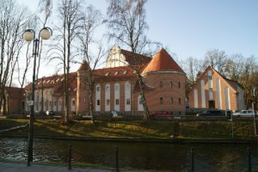
Zamek między jeziorami Niegocin i Kisajno Krzyżacy zbudowali w 1340 roku. Wokół niego powstała osada Nowa Wieś, która prawa miejskie otrzymała na początku XVII wieku.
Zamek w Giżycku – siedziba prokuratora zakonnego – składał się z domu mieszkalnego i prostokątnego dziedzińca otoczonego murem, za którym znajdowała się fosa. W 1365 roku Litwini pod wodzą Kiejstuta zdobyli i spalili zamek, jednak Krzyżacy odbudowali warownię. Po sekularyzacji Zakonu Krzyżackiego zamek stał się siedzibą starostów książęcych. Po rozbiórce z XIX wieku zachowało się jedynie skrzydło mieszkalne. Obecnie znajduje się tam luksusowy hotel.
Zamek w Giżycku

Slide 7
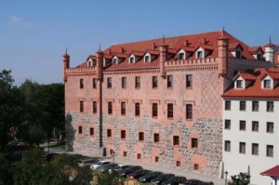
Zamek w Rynie został zbudowany przez Wielkiego Mistrza Winricha von Kniprode najprawdopodobniej w 1377 roku. Położony jest na wzniesieniu, pomiędzy Jeziorem Ryńskim i Ołowskim. Pod koniec XV wieku osada, która rozwinęła się w pobliżu zamku, otrzymała prawo osiedla targowego (prawa miejskie otrzymał dopiero w 1723 roku).
Po 1525 roku Ryn stał się siedzibą starostwa, a zamek przekształcono w siedzibę starostów książęcych. W XIX wieku powstało tam więzienie.
Obecnie mieści się tam luksusowy hotel ,,Zamek Ryn”, który można zwiedzić wraz z przewodnikiem
Zamek w Rynie

Slide 8
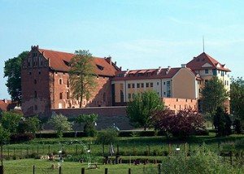
Krzyżacy zajęli tereny Działdowa pod koniec XIII wieku, po czym rozpoczęli budowę zamku, gdzie najpierw urzędował prokurator zakonny, a następnie wójt. Powstała osada prawa miejskie otrzymała w 1344 roku z rąk Wielkiego Mistrza Ludolfa Königa. W 1466 roku, po wojnie trzynastoletniej, miasto pozostało w granicach Prus Książęcych (lennika Polski).
Zamek krzyżacki został przebudowany w XVII wieku, potem był stopniowo rozbierany. Odnowiono go dopiero pod koniec XIX wieku. Obecnie mieści się tam Urząd Miasta.
Zamek w Działdowie

Slide 9
Korzystałem z strony www.lot.mazury.pl
Można tam się dużo dowiedzieć o różnych zamkach. W przypadku naszym można dowiedzieć się dużo o zamkach krzyżackich
Autor : Igor Stasiukiewicz

